Slide 1
Android组件设计思想
--Everything is component
罗升阳
http://weibo.com/shengyangluo
http://blog.csdn.net/luoshengyang

Slide 2
About Me
《老罗的Android之旅》博客作者
《Android系统源代码情景分析》书籍作者
博客：http://blog.csdn.net/Luoshengyang
微博：http://weibo.com/shengyangluo

Slide 3
Agenda
组件化背景
组件化设计
组件化支持
一个小实验

Slide 4
Background
从PC客户端应用程序说起
开发者角度
复杂，同时兼顾UI、交互和业务逻辑
运行载体是进程
进程只有一个入口点—main
使用者角度
流畅的UI、友好的交互、正确的结果
不知进程是何物

Slide 5
Background cont.
PC客户端应用程序开发的任务
满足用户的需求
降低程序复杂度 -- 组件化

Slide 6
Background cont.
PC客户端应用程序组件化之后
开发者角度
运行载体仍然是进程
进程仍然是只有一个入口点—main
使用者角度
流畅的UI、友好的交互、正确的结果
不知进程是何物

Slide 7
Background cont.
结论
应用程序组件化前后，用户对其运行载体（进程）没有概念，但是开发者来说，组件化后的应用程序仍然是和进程直接关联的，也就是说，进程一旦不存在，程序和组件也随之灰飞烟灭！

Slide 8
Background cont.
再说移动客户端应用程序
与PC客户端应用程序一样，包含UI、交互和业务等复杂逻辑
与PC客户端应用程序一样，用户的需求是流畅的UI、友好的交互、正确的结果
运行在低频率CPU、小容量内存、小面积屏幕设备上

Slide 9
Background cont.
设备特性对移动客户端应用程序的影响
低频率CPU
影响程序运行速度，尤其是程序启动速度，因为用户对程序启动时间最为敏感
小容量内存
影响同时运行的程序的数量，而且系统会在内存紧张时杀进程，以便回收内存
小面积屏幕
单窗口操作模式，导致用户需要频繁地切换程序或者重新打开程序

Slide 10
Background cont.
移动客户端应用程序开发的任务
满足用户的需求
降低程序复杂度

Slide 11
Background cont.
组件化是降低移动端应用程序复杂度的不二选择，但需进一步考虑以下两个事实：
设备特性的影响
系统杀进程时，被杀进程里面的组件如何处理？
程序切换和重新打开时，如可提高程序启动速度？
用户不关心进程
是否可以将组件与进程进行剥离？

Slide 12
Design
基本思想
Everything is component
具体实现
程序由组件组成
组件与进程剥离
组件皆程序入口

Slide 13
Design cont.
程序由组件组成
Activity：前台交互
Service：后台计算
Broadcast Receiver：广播通信
Content Provider：数据封装
Notes:
此四种组件对客户端应用程序进行了很好的抽象，QT的signal-slot，COM的连接点，都是广播的例子

Slide 14
Design cont.
组件与进程剥离
组件关闭时，进程可以继续存在
提高重新启动时的速度
进程关闭时，组件可以继续存在
保护被杀进程里面的组件

Slide 15
Design cont.
组件皆程序入口
Activity -- onCreate
Service -- onCreate
Broadcast Receiver -- onReceive
Content Provider -- onCreate
Notes:
由于组件已与进程剥离，因此不再有进程入口的概念，只有组件入口的概念

Slide 16
Design cont.
将组件与进程进行剥离，使得进程对组件透明，听起来很好，但是如何解决以下四个问题？
谁来负责组件的启动和关闭？
谁来维护组件的状态？
谁来管理组件运行时所需要的进程？
组件之间如何进行通信？

Slide 17
Infrastruction
操作系统级别的组件化支持
Activity Manager Service
Binder
Low Memory Killer

Slide 18
Infrastruction cont.
Activity Manager Service
启动组件
组件启动时，检查其所要运行在的进程是否已创建。如果已经创建，就直接通知它加载组件。否则，先将该进程创建起来，再通知它加载组件。
关闭组件
组件关闭时，其所运行在的进程无需关闭，这样就可以让组件重新打开时得到快速启动。
维护组件状态
维护组件在运行过程的状态，这样组件就可以在其所运行在的进程被回收的情况下仍然继续生存。
进程管理
在适当的时候主动回收空进程和后台进程，以及通知进程自己进行内存回收
Notes:
1. 组件的UID和Process Name唯一决定了其所要运行在的进程。
2. 每次组件onStop时，都会将自己的状态传递给AMS维护。
3. AMS在以下四种情况下会调用trimApplications来主动回收进程：
A. activityStopped
B. setProcessLimit
C. unregisterReceiver
D. finishReceiver
4. WMS也会主动回收进程：
WindowManagerService在处理窗口的过程中发生Out Of Memroy时，会调用reclaimSomeSurfaceMemoryLocked来回收某些Surface占用的内存，reclaimSomeSurfaceMemoryLocked的逻辑如下所示：
(1).首先检查有没有泄漏的Surface，即那些Session已经不存在但是还没有销毁的Surface，以及那些宿主Activity已经不可见但是还没有销毁的Surface。如果存在的话，就将它们销毁即可，不用KillPids。
(2).如果不存在没有泄漏的Surface，那么那些存在Surface的进程都有可能被杀掉，这是通过KillPids来实现的。
KillPids：
(1). 找中候选进程的最大oom_adj值。
(2). 如果找到的最大oom_adj值恰好位于[ProcessList.HIDDEN_APP_MIN_ADJ(9), ProcessList.HIDDEN_APP_MAX_ADJ(15)]之间，那么就将最大oom_adj值修改为ProcessList.HIDDEN_APP_MIN_ADJ，表示要将所有后台进程都杀掉。
(3). 如果此时杀进程是不安全的，并且找到的最大oom_adj值比ProcessList.SERVICE_ADJ还要小，那么就将将最大oom_adj值设置为ProcessList.SERVICE_ADJ，避免重要进程被杀掉。
(4). oom_adj值大于等于前面找到的最大oom_adj值的候选进程都将被杀掉。
trimApplications:
(1). 杀掉Package已经被Remove了的进程，属于无用进程
(2). 调用updateOomAdjLocked更新所有进程的oom_adj
updateOomAdjLocked -- all：
(1). 根据进程运行状态来更新进程的oom_adj。更新顺序是从最近使用到最近不使用的。如果一个进程是后台进程，那么按照这个顺序进行更新，就意味着最近越是不使用的后台进程，它获得的oom_adj值就越大。后台进程(以及空进程)的oom_adj取值范围[ProcessList.HIDDEN_APP_MIN_ADJ(9), ProcessList.HIDDEN_APP_MAX_ADJ(15)]
(2)，如果空进程超过限制，那么最近越是不使用的空进程，就越会被杀掉。
(3). 如果后台进程超过限制，那么最近越是不使用的后台进程，就越会被杀掉。
(4). 通知进程ScheduleTrimMemory。
updateOomAdjLocked -- single：
(1). 调用computeOomAdjLocked计算oom_adj。
(2). 计算oom_adj之后，如果ShchedGroup发生改变，并且变成了THREAD_GROUP_BG_NONINTERACTIVE调度组，那么进程就会被杀掉。
computeOomAdjLocked：
(1). ProcessList.FOREGROUND_APP_ADJ(0): 前台进程、有InstrumentionClass的进程、正在接收广播的进程、正在执行Service Callback的进程、正在运行有外部依赖的Content Provider的进程
(2). ProcessList.VISIBLE_APP_ADJ(1): 有Activity是Visible的进程
(3). ProcessList.PERCEPTIBLE_APP_ADJ(2)：有Activity是Pausing、Paused或者Stopping状态的进程、有Service被设置为Foreground的进程、被设置为Foreground的进程。
(4). ProcessList.HEAVY_WEIGHT_APP_ADJ(3)：被设置为重量级App的进程。
(5). ProcessList.BACKUP_ADJ(4)：正在执行备份任务的进程。
(6). ProcessList.SERVICE_ADJ(5)：最近有活动的Service的进程。
(7). ProcessList.HOME_APP_ADJ(6)：Home App进程。
(8). ProcessList.PREVIOUS_APP_ADJ(7)：前一个显示UI的进程。
(9). ProcessList.SERVICE_B_ADJ(8)：oom_adj值等于ProcessList.SERVICE_ADJ的进程超过限制时，最近越是不使用的进程的oom_adj值就会由ProcessList.SERVICE_ADJ变成ProcessList.SERVICE_B_ADJ。
PS：
(1). 如果一个进程运行有绑定至另外一个进程（Client）的Content Provider或者Service，并且client进程的oom_adj值比该进程的oom_adj小，那么该进程的oom_adj值就会被设置为client进程的oom_adj值，但是不能超过ProcessList.FOREGROUND_APP_ADJ。
(2). ProcessList.PERSISTENT_PROC_ADJ(-12)：被设置为persistent的进程，如PhoneApp，不参与oom_adj更新计算。
(3). ProcessList.SYSTEM_ADJ(-16)：System进程，不参与oom_adj更新计算。

Slide 19
Infrastruction cont.
Binder
为组件间通信提供支持
进程间
进程内
高效的IPC机制
进程间的组件通信时，通信数据只需一次拷贝
进程内的组件通信时，跳过IPC进行直接的通信
Notes:
传统的IPC，通信数据需要执行两次，一次是从源进程的用户空间拷贝到内核空间，二次是从内核空间拷贝到目标进程的用户空间

Slide 20
Infrastruction cont.
Low Memory Killer
内存紧张时回收进程
由于组件与进程是剥离的，因此进程回收不会影响组件的生命周期
从低优先级进程开始回收
Empty Process
Hidden Process
Perceptible Process
Visible Process
Foreground Process
Notes:
1.每一个APP进程都有一个oom_adj值，该值是根据进程所运行的组件计算出来的，值越小，优先级就越级。
2.Init和System Server进程的oom_adj等于-16，是最高的，保证不会被杀死。
3.PhoneApp具有persist属性，它的oom_adj被设置为-12，也能保证不会被杀死。
4.可以通过/proc/<pid>oom_adj文件查看进程的oom_adj值。
5.在Linux内核中，子进程的oom_adj值等于父进程的oom_adj，也就是说，Android里面的Native进程的oom_adj值与fork它的进程的oom_adj值一样。

Slide 21
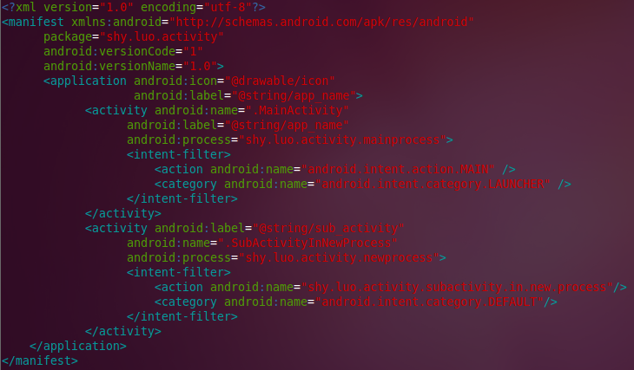
Experiment

Slide 22
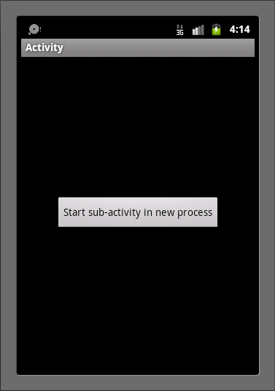
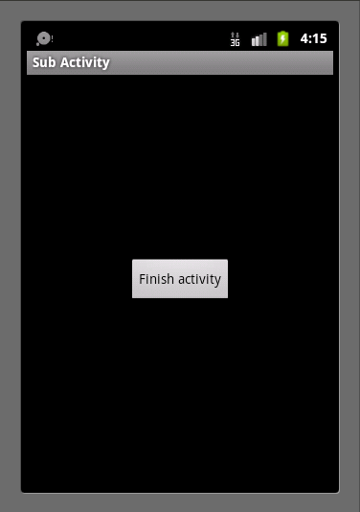
Experiment cont.

Slide 23


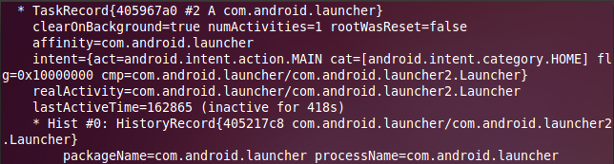
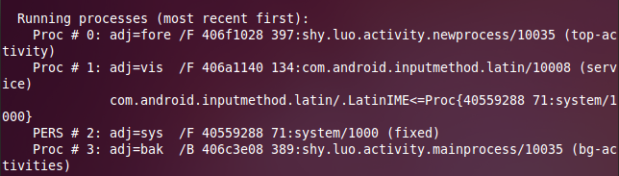
Experiment cont.

Slide 24
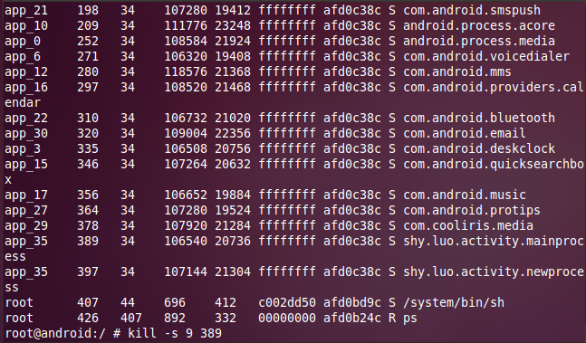
Experiment cont.

Slide 25
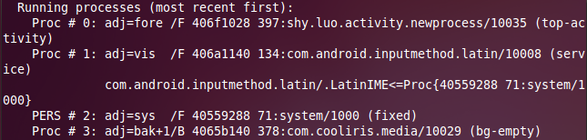
Experiment cont.

Slide 26
Experiment cont.

Slide 27

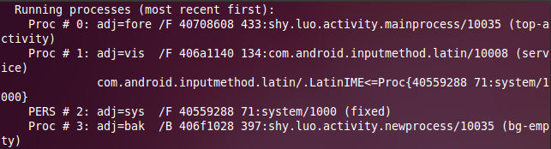
Experiment cont.

Slide 28
Q&A

Slide 29
Usable Web Site
http://developer.android.com/training/index.html
http://developer.android.com/guide/components/index.html
http://developer.android.com/tools/index.html
http://source.android.com/source/index.html
http://source.android.com/devices/index.html

Slide 30
Thank You

